Slide 1
模块2 跨期配置资源
Ch.4-Ch.6
时间价值及现值和终值概念
个人生命周期财务规划
企业资本预算与投资项目分析

Slide 2
本部分主要内容
资金时间价值（时间经济学）是金融学最基本的理论。本模块将介绍资金时间价值、现值、终值、折现、年金、现值因子、终值因子等概念，以及现值与终值之间的数量关系。揭示时间价值及现值/终值概念体系在住房按揭贷款、生命周期规划、企业项目投资等金融决策中的应用。
核心内容是时间价值体系（时间机器，time machine）。年金现值公式有5个参数，任意知道其中4个参数，便可求得第5个参数。
本部分内容对理财规划师（CFP）、个人理财、公司财务人员具有较大实用价值。如果时间价值概念、项目评估在公司财务管理中已有涉及，这部分内容将快速通过。

Slide 3
金融决策
金融决策涉及时间轴上不同时期的成本与收益。
家庭金融决策者和企业金融决策者必须评估今天投入的钱能否在未来带来合理的预期收益，或者投入所产生的未来的钱是否值当今天的钱。
进行这一工作需要对资金时间价值（TVM,Time Value of Money）概念和折现现金流技术（DCF）有较好的理解。

Slide 4
第4章 时间价值与跨期配置资源
时间价值概念
现值和终值概念
单笔或复合现金流的现值
投资规则
案例
巴菲特投资故事
比勤奋更重要的是复利思维

Slide 5
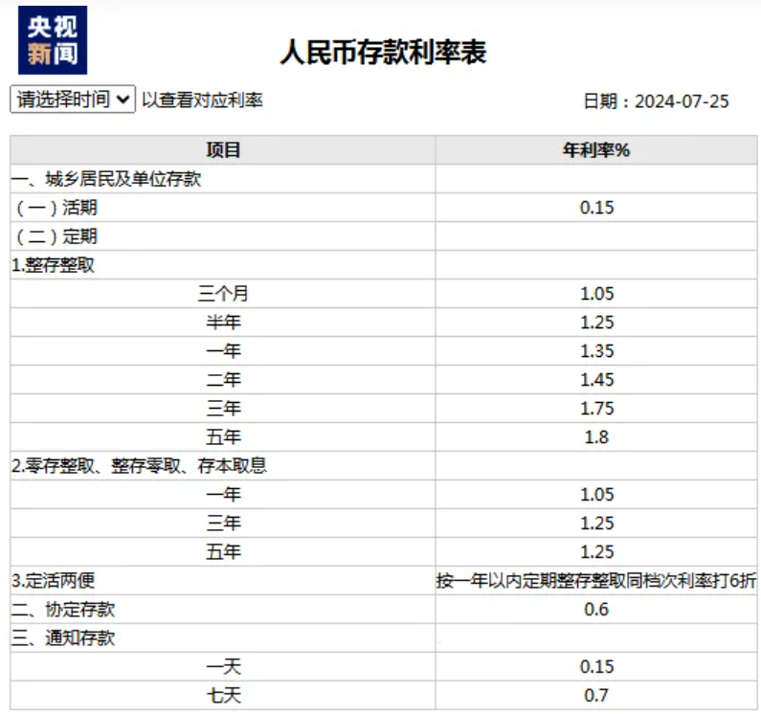
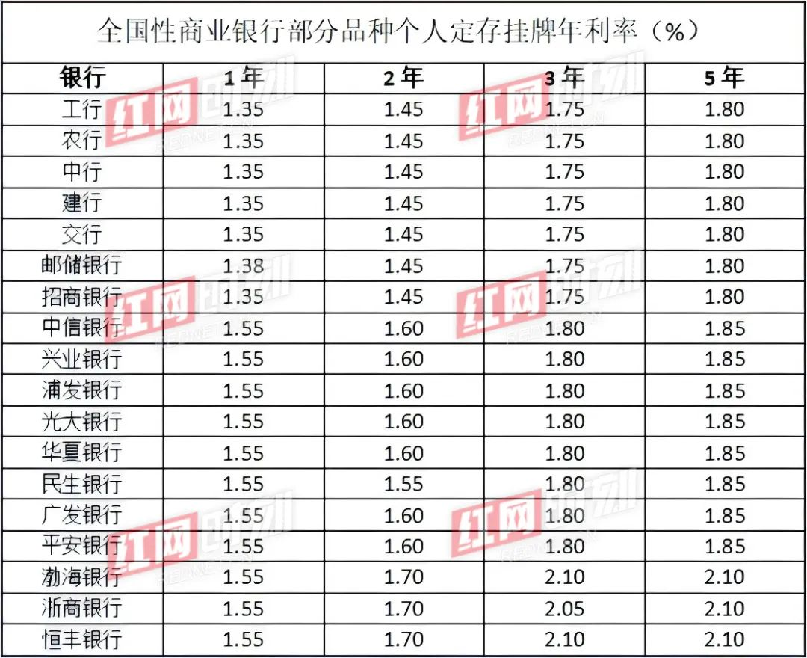
导入案例1
张同学将父母转来的10000元钱拟存入银行。问题：（1）存入哪个银行比较合算？（3）1年定期还是3个月定期合算？
继国有大行集体下调存款挂牌利率后，全国性股份制银行也开始行动起来。2024年7月29日，中信银行、兴业银行、浦发银行、光大银行、华夏银行、民生银行、广发银行、渤海银行、浙商银行、恒丰银行等10家全国性股份制商业银行更新了人民币存款利率

Slide 6
导入案例2
假设你获得了100万元的奖金。你可以选择马上领，也可以选择在年底领。如果年底领，金额是110万元。假设市场提供的最高利率为5%。
问题：你选择哪个方案？

Slide 7


资金的时间价值
资金时间价值（TVM，Time Value of Money）是指在不同时间点，钱价值不一样，具有利息的现象。具体而言，今天的一笔钱比未来同样数量的一笔钱更值钱，今天一笔钱相当于未来更多的钱，人们需要用未来更多的钱以换取今天钱。利息大小反映了资金的时间价值或者时间价格。
m
$$m+∆$$
资金时间价值表现为资金具有利息。单位资金的利息（$∆/m$）被称作利率。利率表示单位资金时间价值的大小。
0 1
举例：
年初在银行存入100元，在银行年利率为8%的情况下，资金价值从年初的100元增值到年末的108元，增值额=8元。
在价值上，年初的100元，相当于年末的108元。

Slide 8
附：历史上，宗教对利息的态度
在中世纪的西欧，向人贷款并收取利息并不是一件理所当然的事情。中世纪西欧社会是一个宗教氛围异常浓厚、教会力量格外彰显的社会。中世纪教会强烈反对和谴责放贷取息的行为，并为此颁布了许多高利贷禁令。
中世纪的西欧成为由教会所掌控的基督教世界，也继承了古代希腊、罗马对高利贷的概念。当时的高利贷主要是消费性借贷，但天主教会认为只要是“放贷取息”的行为都等同于“高利贷”。在他们看来，通过高利贷赚钱是一种罪孽，是被《圣经》禁止的。教会规定只要是通过高利贷获得的东西都必须完全归还给真正的主人，要求赊账的购买者以更高的价格购买是明确的高利贷行为。放贷者不单只是违法犯罪，还触犯了基督教条。
14、15世纪以来，随着西欧商业和资本主义经济的发展，人们逐渐对利息有了新的认识，教会和政府也开始逐渐放松对高利贷的限制。天主教会在不断适应经济社会现状的过程中逐步调试有关高利贷禁令的规定，承认它具有存在的合理性。到19世纪上半叶，天主教已经完全对利息解禁，允许放贷取息的行为。

Slide 9


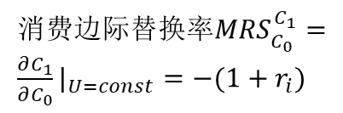
附：资金具有时间价值的本质原因
$$C_{1}$$
借贷本质上是现在消费与未来消费的交易关系，利息是对人们推迟消费的补偿。
资金存在时间价值的直接理由：
今天的钱马上投资，可以获得利息；
通货膨胀原因；
今天的钱是确定的，而未来的钱通常是不确定的。
$$C_{0}$$
消费边际替换率${MRS}_{C_{0}}^{C_{1}}={\frac{∂C_{1}}{∂C_{0}}|}_{U=const}=−(1+r_{i})$

Slide 10
复利、现值和终值概念
计息方式
单利：simple interest
后续计息只以原本金为基础
复利：compounding interest
后续计息以上期本金和已支付的利息为基础，俗称利上加利，驴打滚。
什么是现值和终值？
现值（PV，Present Value）：今天的货币价值
终值（FV，Future Value）：一项投资在某一复利水平下，在一定时间后所累积的价值。

Slide 11
举例：终值的计算
假设你将1000元存入银行账户，该账户每年带来10％的利息，时间期限5年。
假设你在此期间没有从账户中提取任何资金。
则期初存入的1000元钱被称为现值（PV），5年后你账户拥有的金额被称为终值（FV）。
问题：
终值金额(FV)是多少？分别以单利和复利进行展示。

Slide 12
终值计算举例 （本金1000，利率10%，5年。单利）
年份 | 年初值 | 每年利息 | n年末账户余额
1 | 1000.00 | 100 | 1100
2 | 1000.00 | 100 | 1200
3 | 1000.00 | 100 | 1300
4 | 1000.00 | 100 | 1400
5 | 1000.00 | 100 | 1500
注：单利没有考虑前期利息成为后期资本金的事实。现实中，银行定期存款利息通常采取这种计息方法。后面除非特别说明，一般用复利计息。

Slide 13
终值计算举例 （本金1000，利率10%，5年。复利）
年份 | 年初值 | 每年利息 | n年末账户余额
1 | 1000.00 | 100.00 | 1100.00
2 | 1100.00 | 110.00 | 1210.00
3 | 1210.00 | 121.00 | 1331.00
4 | 1331.00 | 133.10 | 1464.10
5 | 1464.10 | 146.41 | 1610.51

Slide 14
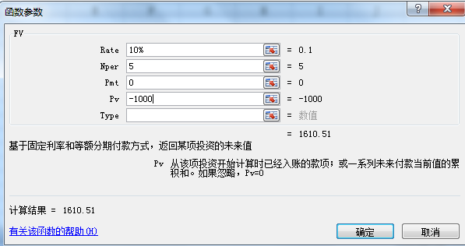
用Excel计算FV

Slide 15
课堂练习
为了给你准备上大学的费用，你父母在你初一时为你开设银行账户，并且一次性存入4万元钱，银行年利率为1.75%，则6年后在你上大学时，你账户上的余额是多少？复利计息。
答：4*（1+1.75%）^6=4.44万
不同利率不同期限的更多练习。

Slide 16
1000元初始金，利率为10%，单利和复利终值的比较

Slide 17
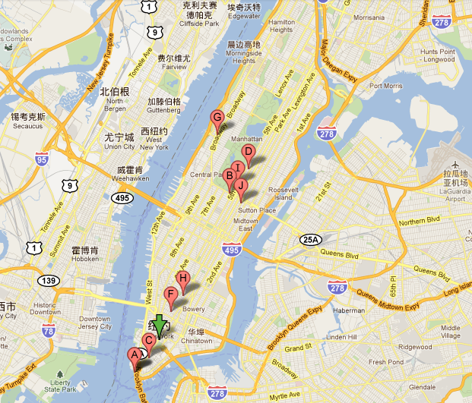

附录：24美可以买下曼哈顿岛吗？
在1626年9月11日，1626年，荷属美洲新尼德兰省总督Peter Minuit花了大约24美元从印第安人手中买下了曼哈顿岛。而到2000年1月1日，曼哈顿岛的价值已经达到了约2.5万亿美元。以24美元买下曼哈顿，Peter Minuit占了一个天大的便宜吗？

Slide 18
附录：复利的威力
但是，如果转换一下思路，Peter Minuit也许并没有占到便宜。如果当时的印第安人拿着这24美元去投资，按照11%（美国近70年股市的平均投资收益率）的投资收益计算，到2000年，这24美元将变成2142916.792万亿美元，远远高于曼哈顿岛的价值2.5万亿。
如果按照7%的复利的话，24美元如今应该值2.34万亿美元，基本能做到跑赢通胀和保值增值。

Slide 19
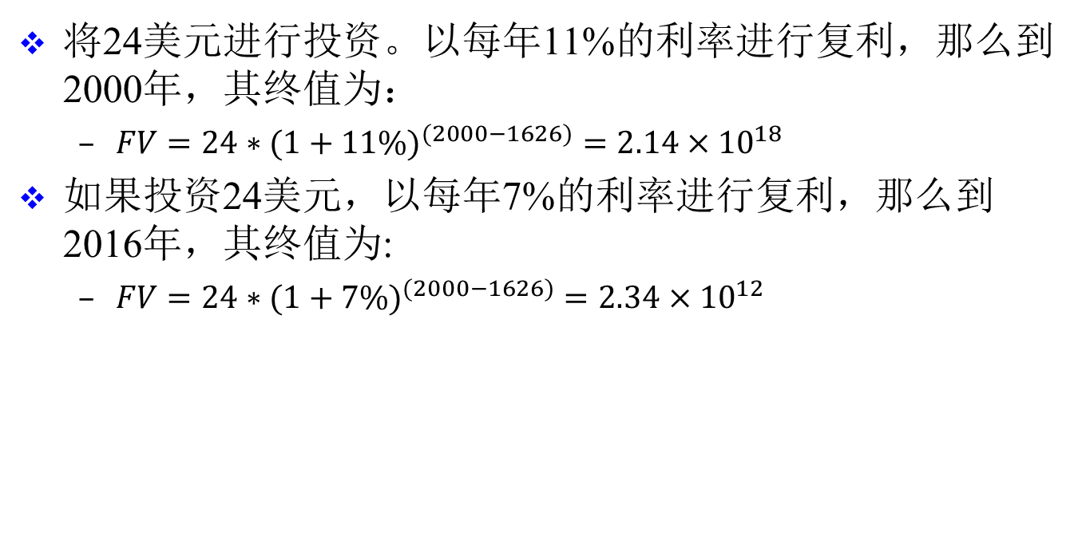
附录：复利的威力
将24美元进行投资。以每年11%的利率进行复利，那么到2000年，其终值为：
$FV={24∗(1+11\%)}^{(2000−1626)}={2.14×10}^{18}$
如果投资24美元，以每年7%的利率进行复利，那么到2016年，其终值为:
$FV={24∗(1+7\%)}^{(2000−1626)}={2.34×10}^{12}$

Slide 20
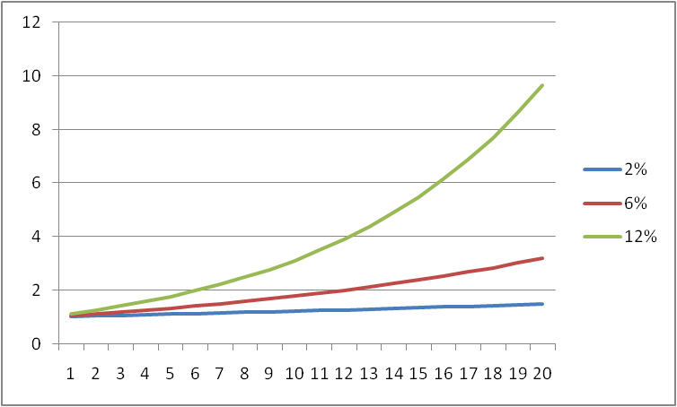
附：马太效应-富者愈富贫者愈穷？
在复利情况下，终值呈指数增长，且利率越高，增速越快
据美国税收公平协会和美国政策研究所此前发布的最新报告，美国富豪在疫情期间财富水平大幅上涨。现有的651名十亿美元级富豪的财富总和，从3月18日的2.95万亿美元上涨到12月7日的4.01万亿美元，增长超过1万亿美元，涨幅超过36%。报告显示，美国财富金字塔底端50%的人口掌握的财富总和仅为2.1万亿美元，约为十亿美元级富豪财富总和的二分之一。来源：搜狐
小资料：富人越富，穷人越穷？现在全球最富有的1%的人口拥有全球财富的50.1%，高于2001年45.5%的水平。华盛顿智库Institute for Policy Studies近日发表了《“生而有幸”为富人》（Billionaire Bonanza）的年度报告，发现美国最富有三个人：贝索斯、盖茨和巴菲特的财富，等于美国底层一半人口的财富总和，即超过了1.6亿人次或6300万个家庭。对我国扶贫的启示？

Slide 21
PV，i，n，FV与复利的关系
现值
终值因子

Slide 22
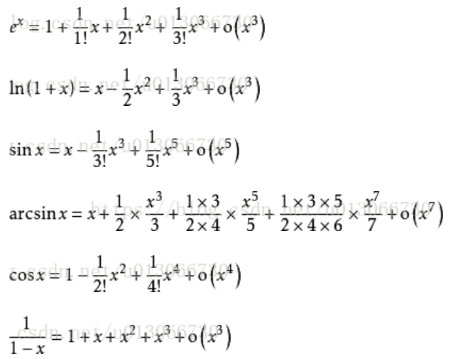
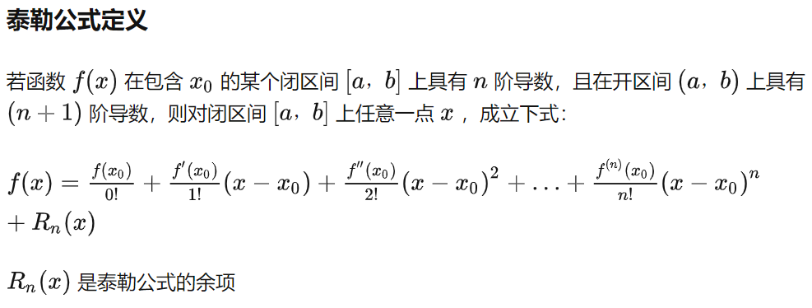
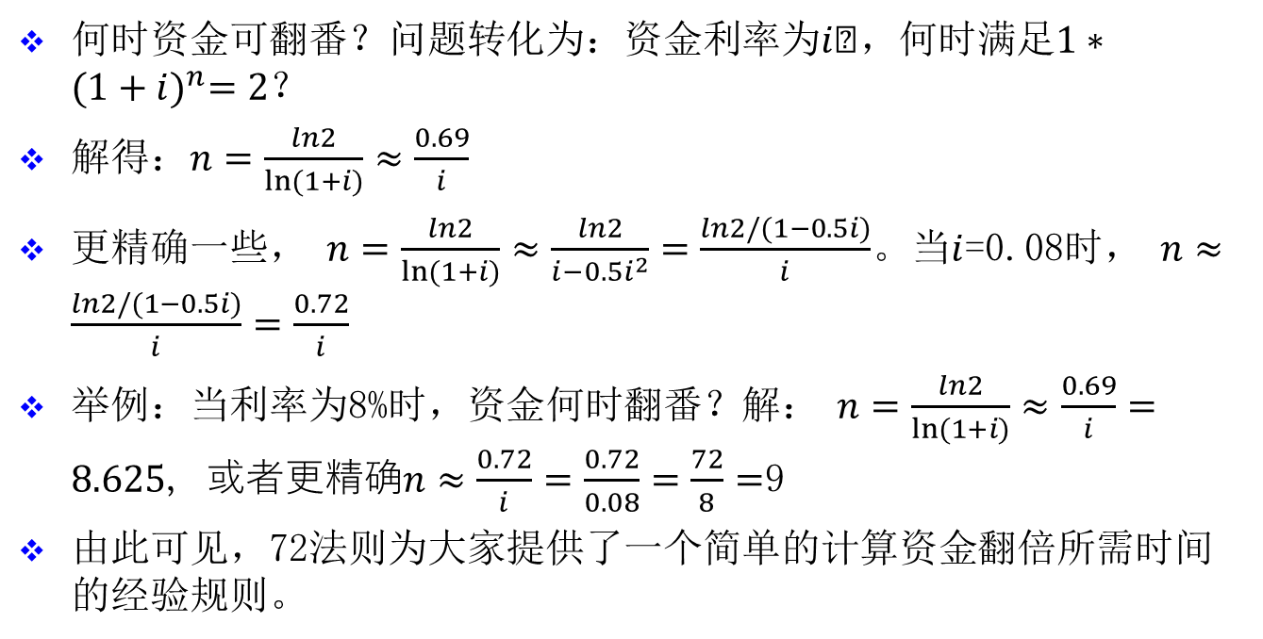
72法则
何时资金可翻番？问题转化为：资金利率为$i时$，何时满足$1∗{(1+i)}^{n}=2$？
解得：$n=\frac{ln2}{ln⁡(1+i)}≈\frac{0.69}{i}$
更精确一些， $n=\frac{ln2}{ln⁡(1+i)}≈\frac{ln2}{i−0.5i^{2}}=\frac{ln2/(1−0.5i)}{i}$。当$i$=0.08时， $n≈\frac{ln2/(1−0.5i)}{i}=\frac{0.72}{i}$
举例：当利率为8%时，资金何时翻番？解： $n=\frac{ln2}{ln⁡(1+i)}≈\frac{0.69}{i}=8.625，或者更精确n≈\frac{0.72}{i}=\frac{0.72}{0.08}=\frac{72}{8}=$9
由此可见，72法则为大家提供了一个简单的计算资金翻倍所需时间的经验规则。

Slide 23
复利频率
以年百分比表示的利率 (APR)
有效年利率(EAR)
假设你银行存单挂牌年利率（APR）为6％，但实际上按按月支付，每月利率=6%/12，则1元钱的期末价值为：
这意味着有效年利率（EAR）为6.168%
一般而言：
APR表示挂牌年利率，m表示一年中实际支付的频率。m=2表示半年一次；m=4表示一季度支付一次。以此类推。

Slide 24
6%APR条件下的有效年利率
复利 | 支付频率 | EAR
按年付 | 1 | 6.00000%
按半年付 | 2 | 6.09000%
按季付 | 4 | 6.13636%
按月付 | 12 | 6.16778%
按周付 | 52 | 6.17998%
按天付 | 365 | 6.18313%
连续复利 | ∞ | 6.18365%
举例：余额宝七日年化利率为2.4070%，其年实际收益是多少？

Slide 25
连续复利
请注意，随着复利频率的增加，EAR会变大但会达到一个极限。
当复利频率上升到无穷大时，有效年利率为：
e=2.71828

Slide 26
现值与折现
为了在将来的某个日期达到某一目标金额，我们现在应该投入的资金金额是多少？
现值概念
折现概念
折现现金流分析（DCF）的概念

Slide 27
现值、折现及DCF概念
现值：为了在未来某个日期达到目标金额，我们今天需要投入的资金金额被称为资金的现值。现值计算是终值计算的逆运算。现值概念告诉我们如何测定货币的时间价值。
折现（discounting）：指计算现值的过程，计算现值时使用的利率被称为折现率。
Present Value
现值
Future Value
终值
折现现金流分析（DCF）：计算现金流现值及相关的分析，被称为DCF分析。
Discounting Rate
折现率

Slide 28
举例：单笔现金流的现值
假设2年后你需要1000元钱，你有一个投资账户，该账户每年可以赚取10%的利息。问题：现在你需要投入多少钱？
注意：尝试用Excel的PV函数

Slide 29
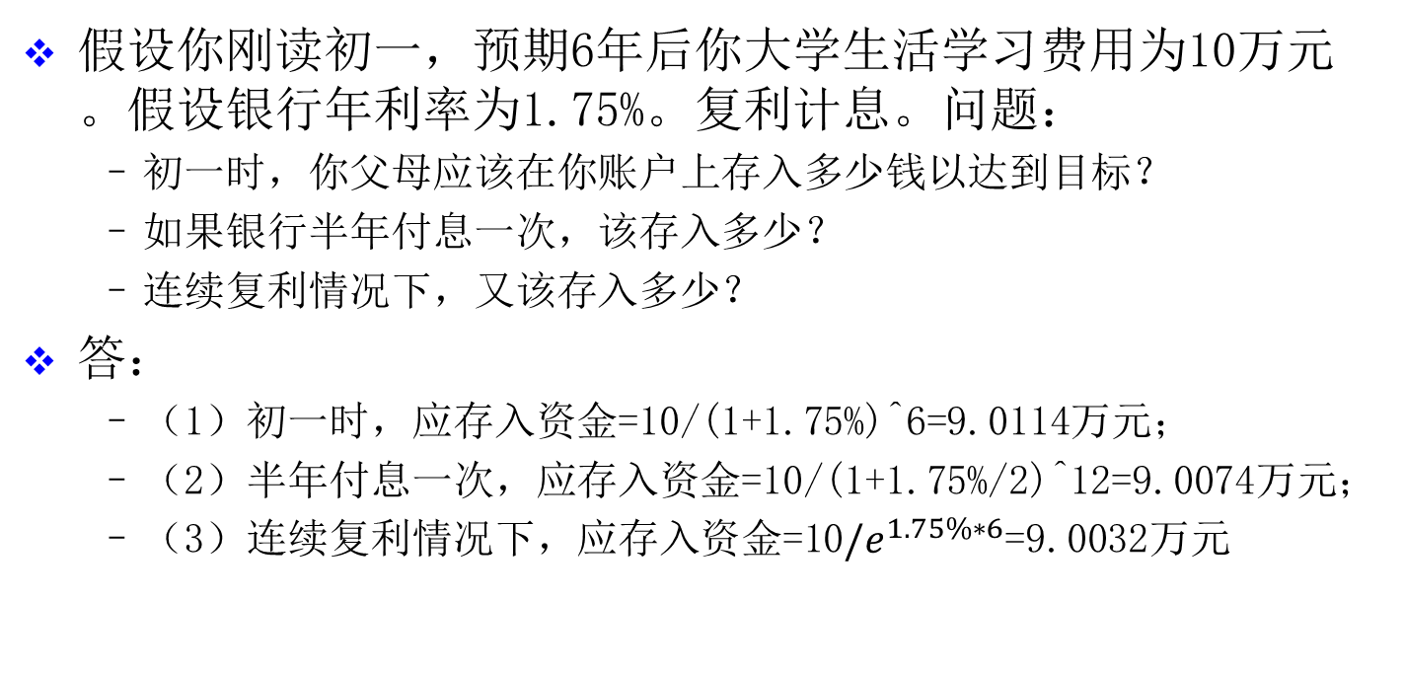
课堂练习
假设你刚读初一，预期6年后你大学生活学习费用为10万元。假设银行年利率为1.75%。复利计息。问题：
初一时，你父母应该在你账户上存入多少钱以达到目标？
如果银行半年付息一次，该存入多少？
连续复利情况下，又该存入多少？
答：
（1）初一时，应存入资金=10/(1+1.75%)^6=9.0114万元；
（2）半年付息一次，应存入资金=10/(1+1.75%/2)^12=9.0074万元；
（3）连续复利情况下，应存入资金=10$/e^{1.75\%∗6}$=9.0032万元

Slide 30
投资决策规则
给定方程式中的任意三个变量，我们可以计算出第四个变量，投资规则如下：
净现值规则（NPV rule）
终值规则（Future value rule）
内部收益率规则（IRR rule）
投资回收期规则（Payback period rule）

Slide 31
投资决策规则
问题:
一张5年后到期的面值为100元的储蓄债券，目前售价为75元。相同风险的银行账户的利率为8%，你是否应该投资该债券？

Slide 32
基于终值规则的投资决策
i | 8%
n | 5
PV | 75
FV | ?
如果该项目的终值大于另外可比项目的终值，则投资该项目。
110.20>100，所以它不值得投资。
尝试Execl的FV函数

Slide 33
基于IRR的投资决策
i | ?%
n | 5
PV | 75
FV | 100
YTM, IRR
如果投资的收益大于资本的机会成本，则接受该投资。
5.92%<8%，所以它不值得投资。
尝试Execl的IRR或Rate函数

Slide 34
基于偿付期的投资决策
i | 8%
n | ?
PV | 75
FV | 100
选择拥有最短偿付期的投资。
3.74<5，所以它不值得投资。
尝试Excel的NPER函数

Slide 35
净现值规则（NPV Rule）
NPV表示净现值
NPV是所有未来现金流入的现值与所有未来现金流出的现值之间的差额
净现值（NPV）衡量了投资活动带来的当前财富的变化数量和方向。
净现值规则：如果NPV为正，则接受项目
资本的机会成本：如果不投资于被评估的项目，而是投资于其他地方（金融资产）所赚取的收益率，被称作机会成本。

Slide 36
基于净现值规则的投资决策
i | 8%
n | 5
PV | ?
FV | 100
如果NPV为正，则接受项目
NPV=68.06－75=－6.94<0， ，所以它不值得投资。
尝试Excel的PV 或NPV函数

Slide 37
注意事项
尽管在实践中有时会用到这些替代规则
NPV规则是安全、通用的投资选择规则
当你必须在几种备选投资项目中进行选择时，需要选择净现值最高的项目。

Slide 38
年金
什么是年金？
如何计算年金的终值？
如何计算年金的现值？
如何投资一项年金？

Slide 39
年金概念
储蓄计划、投资项目或贷款偿还、融资租赁还款中的现金流每年经常是相同的。每期/每年金额相同的现金流或支付流被称作年金（annuity）。这一术语最早来源于寿险业。
即期年金:
现金流立即开始，如储蓄计划或租赁
普通年金:
现金流量从当年年底开始，如抵押贷款
0 1 2 3
100 100 100
即期年金
普通年金
100 100 100

Slide 40
年金终值的计算
普通年金
即期年金
年金终值因子

Slide 41
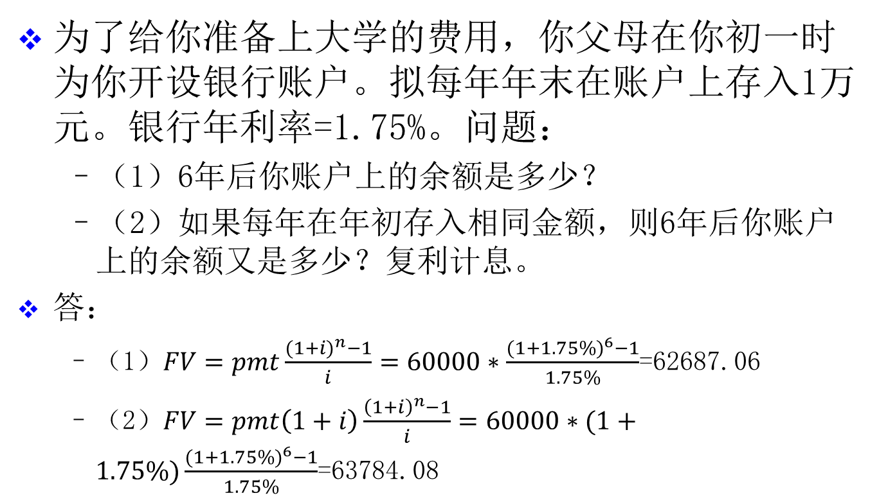
举例：年金终值计算
为了给你准备上大学的费用，你父母在你初一时为你开设银行账户。拟每年年末在账户上存入1万元。银行年利率=1.75%。问题：
（1）6年后你账户上的余额是多少？
（2）如果每年在年初存入相同金额，则6年后你账户上的余额又是多少？复利计息。
答：
（1）$FV=pmt\frac{{(1+i)}^{n}−1}{i}=60000∗\frac{{(1+1.75\%)}^{6}−1}{1.75\%}$=62687.06
（2）$FV=pmt\left(1+i\right)\frac{{\left(1+i\right)}^{n}−1}{i}=60000∗(1+1.75\%)\frac{{(1+1.75\%)}^{6}−1}{1.75\%}$=63784.08

Slide 42

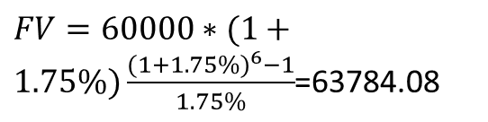
年金终值计算举例
时间 | 每年年末存入资金 | 每笔资金期末末价值
1 | 10000 | 10906.17
2 | 10000 | 10718.59
3 | 10000 | 10534.24
4 | 10000 | 10353.06
5 | 10000 | 10175.00
6 | 10000 | 10000.00
合计 |  | 62687.06
$FV=60000∗\frac{{(1+1.75\%)}^{6}−1}{1.75\%}$=62687.06
尝试用Excel的FV函数
时间 | 每年年初存入资金 | 每笔资金期末价值
1 | 10000 | 11097.02
2 | 10000 | 10906.17
3 | 10000 | 10718.59
4 | 10000 | 10534.24
5 | 10000 | 10353.06
6 | 10000 | 10175.00
合计 |  | 63784.08
$FV=60000∗(1+1.75\%)\frac{{(1+1.75\%)}^{6}−1}{1.75\%}$=63784.08
尝试用Excel的FV函数

Slide 43
年金现值的计算
普通年金
即期年金
年金现值因子

Slide 44

永续年金的现值
回顾年金公式:

Slide 45
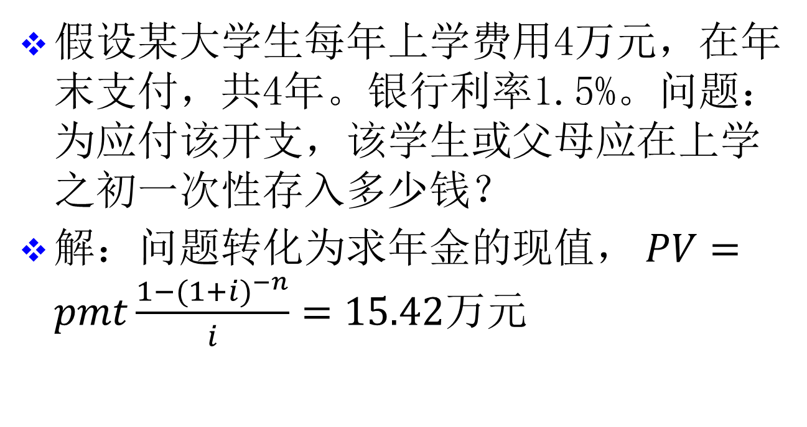
年金现值课堂练习
假设某大学生每年上学费用4万元，在年末支付，共4年。银行利率1.5%。问题：为应付该开支，该学生或父母应在上学之初一次性存入多少钱？
解：问题转化为求年金的现值， $PV=pmt\frac{{1−(1+i)}^{−n}}{i}=15.42$万元

Slide 46
年金现值计算及经济意义
一只基金每年回报率为10％，你需要期初投入多少资金，使得在未来三年每年年末取出100元？
解：问题转为求年金现值。
100
100
100
尝试Excel的PV 函数
0 1 2 3
未来第n年 | 未来第n年现金 | 未来n年末现金在0期的现值（贴现率10%）
1 | 100 | 90.91
2 | 100 | 82.64
3 | 100 | 75.13
合计 |  | 248.69
另解：求解[(PV*1.1-100)*1.1-100]*1.1-100=0

Slide 47
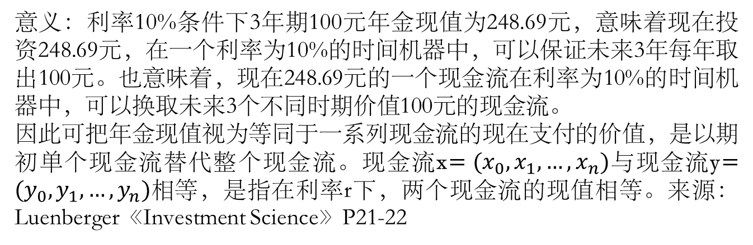
年金现值的意义
年数 | 期初本金 余额 | 乘以 | 年末 金额 | 取出100元后 余额
1 | 248.69 | 1+10% | 273.56 | 173.56
2 | 173.56 | 1+10% | 190.91 | 90.91
3 | 90.91 | 1+10% | 100.01 | 0.01
意义：利率10%条件下3年期100元年金现值为248.69元，意味着现在投资248.69元，在一个利率为10%的时间机器中，可以保证未来3年每年取出100元。也意味着，现在248.69元的一个现金流在利率为10%的时间机器中，可以换取未来3个不同时期价值100元的现金流。
因此可把年金现值视为等同于一系列现金流的现在支付的价值，是以期初单个现金流替代整个现金流。现金流x$=(x_{0},x_{1},…,x_{n})$与现金流y$=(y_{0},y_{1},…,y_{n})相等$，是指在利率r下，两个现金流的现值相等。来源：Luenberger《Investment Science》P21-22

Slide 48
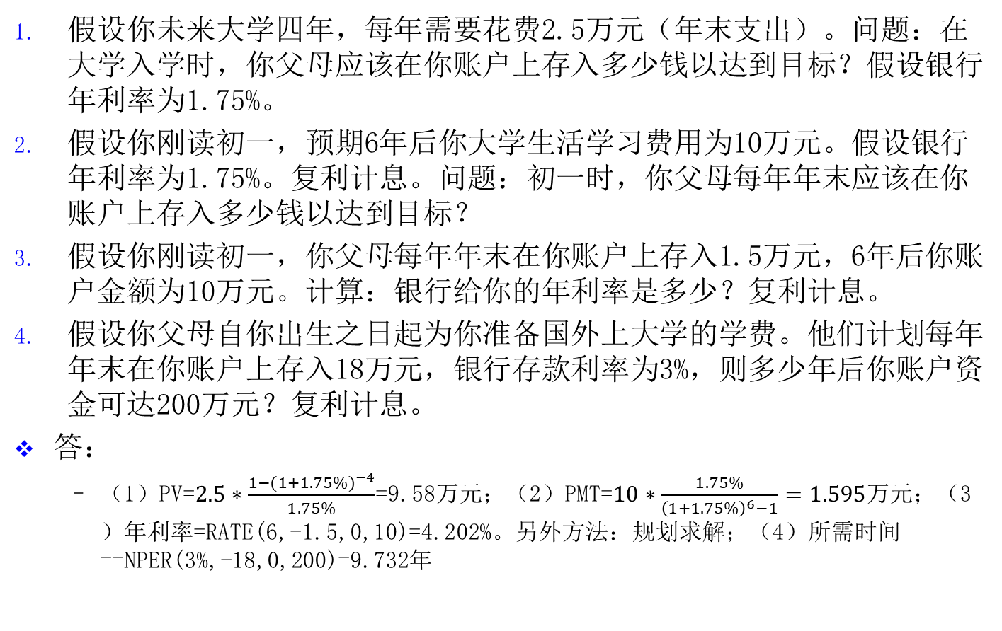
年金其他计算练习
假设你未来大学四年，每年需要花费2.5万元（年末支出）。问题：在大学入学时，你父母应该在你账户上存入多少钱以达到目标？假设银行年利率为1.75%。
假设你刚读初一，预期6年后你大学生活学习费用为10万元。假设银行年利率为1.75%。复利计息。问题：初一时，你父母每年年末应该在你账户上存入多少钱以达到目标？
假设你刚读初一，你父母每年年末在你账户上存入1.5万元，6年后你账户金额为10万元。计算：银行给你的年利率是多少？复利计息。
假设你父母自你出生之日起为你准备国外上大学的学费。他们计划每年年末在你账户上存入18万元，银行存款利率为3%，则多少年后你账户资金可达200万元？复利计息。
答：
（1）PV=$2.5∗\frac{1−{(1+1.75\%)}^{−4}}{1.75\%}$=9.58万元；（2）PMT=$10∗\frac{1.75\%}{{\left(1+1.75\%\right)}^{6}−1}=1.595$万元；（3）年利率=RATE(6,-1.5,0,10)=4.202%。另外方法：规划求解；（4）所需时间==NPER(3%,-18,0,200)=9.732年

Slide 49
年金现值/终值概念应用
1、房地产投资理财
购房分期额的计算、房地产投资、租房还是买房
2、以租代购是否合算
3、生命周期规划
4、投资项目的分析决策等

Slide 50
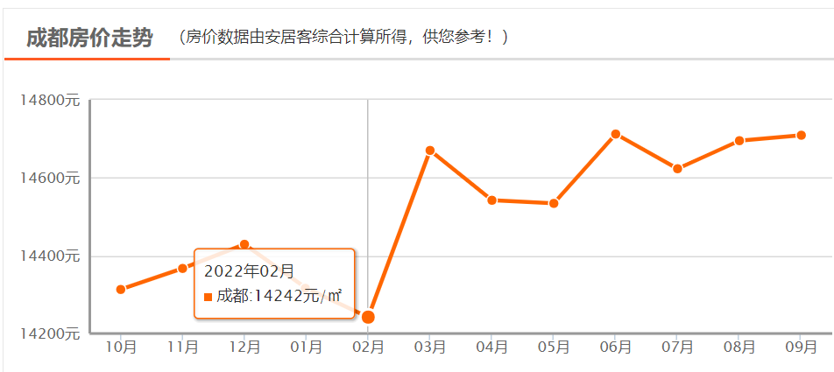
为什么需要住房抵押贷款？
房产金额大，家庭目前资金不足，不得不向银行借款。对购房者来说，实际上是把未来的钱现在花，从而提高人生效用。属于消费金融范畴。

Slide 51
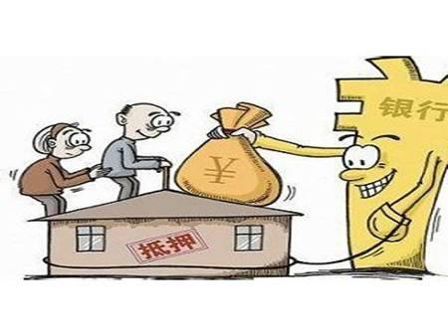
什么是住房抵押贷款？
住房抵押贷款（mortgage）是指将财产作为抵押，以保证偿还债务而获得的贷款。通常财产是指房地产，可抵押的房地产包括民用住宅和商用地产。
最初的贷款人被称为抵押贷款放款人（mortgage originator）。

Slide 52

抵押贷款的分期偿还
在贷款期限内逐步还清贷款本金的过程称为贷款的分期偿还（amortization）。分期偿还分为等额本金和等额本息。
住房抵押贷款或汽车贷款通常采取等额本息分期偿还方式。每笔还款的一部分是未偿还贷款余额的利息，另一部分是所偿还的本金。
等额本息偿还过程中，支付利息在逐渐降低，而偿还的本金在逐渐提高。
Notes:
52

Slide 53
贷款分期偿还计算举例
假设你获得了10万元的住房抵押贷款，在3年内分期等额本息偿还。银行年利率为9%。
问题：
你每年偿还的金额是多少？
每年所偿还的利息和本金分别是多少？
第1年、第2年后的本金余额是多少？
何为提前还款？

Slide 54
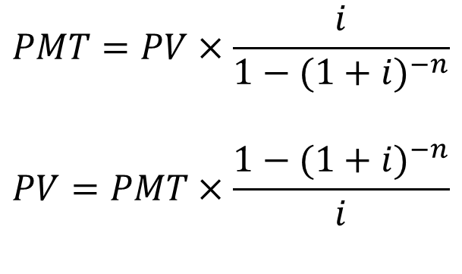
贷款等额本息分期偿还公式
证明见附录

Slide 55
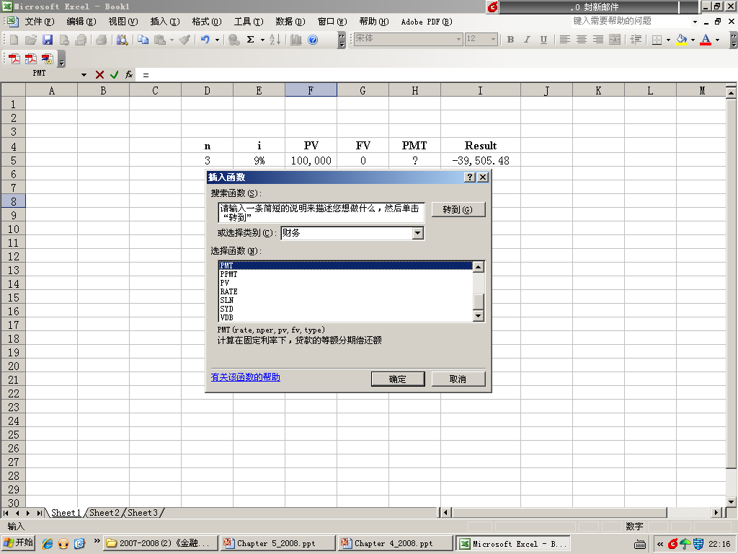
计算公式及Excel函数求解分期偿还额

Slide 56
利率为9%的条件下，3年期贷款的分期偿还时间表
年数 | 期初本金余额 | 每年还款额 | 每年所还本金 | 每年所还利息 | 所欠本金余额
1 | 100000 | 39505 | 30505 | 9000 | 69495
2 | 69495 | 39505 | 33251 | 6255 | 36244
3 | 36244 | 39505 | 36244 | 3262 | 0
总计 |  | 118516 | 100000 | 18516
 | 现金现值系数 | 2.53
思考：怎样才能减少每年的还款额？

Slide 57
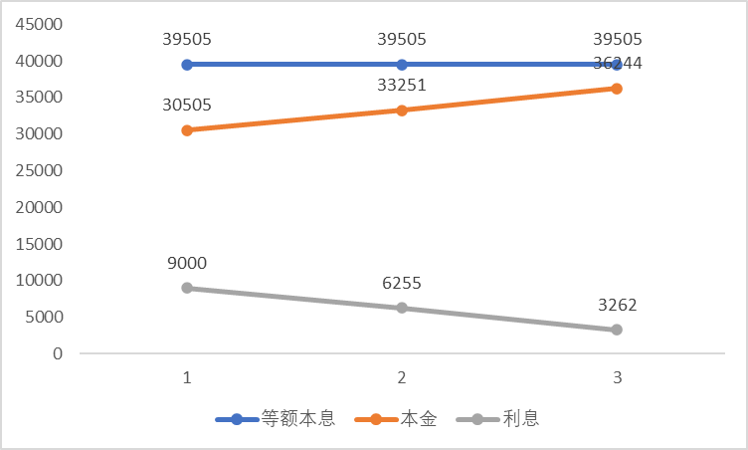
本金和利息的走势

Slide 58
等额本息与等额本金的比较
 | 等额本息
年数 | 期初本金余额 | 每期还款额 | 每期所还 本金 | 每期所还 利息 | 所欠本金 余额
1 | 100000 | 39505 | 30505 | 9000 | 69495
2 | 69495 | 39505 | 33251 | 6255 | 36244
3 | 36244 | 39505 | 36244 | 3262 | 0
总计 |  | 118516 | 100000 | 18516
 | 现金现值系数 | 2.53
 | 等额本金
年数 | 期初本金余额 | 每期还款额 | 每期所还本金 | 每期所还利息 | 所欠本金余额
1 | 100000 | 42333 | 33333 | 9000 | 66667
2 | 66667 | 39333 | 33333 | 6000 | 33333
3 | 33333 | 36333 | 33333 | 3000 | 0
总计 |  | 118000 | 100000 | 18000
思考：等额本金还款比等额本息还款更合算吗？

Slide 59
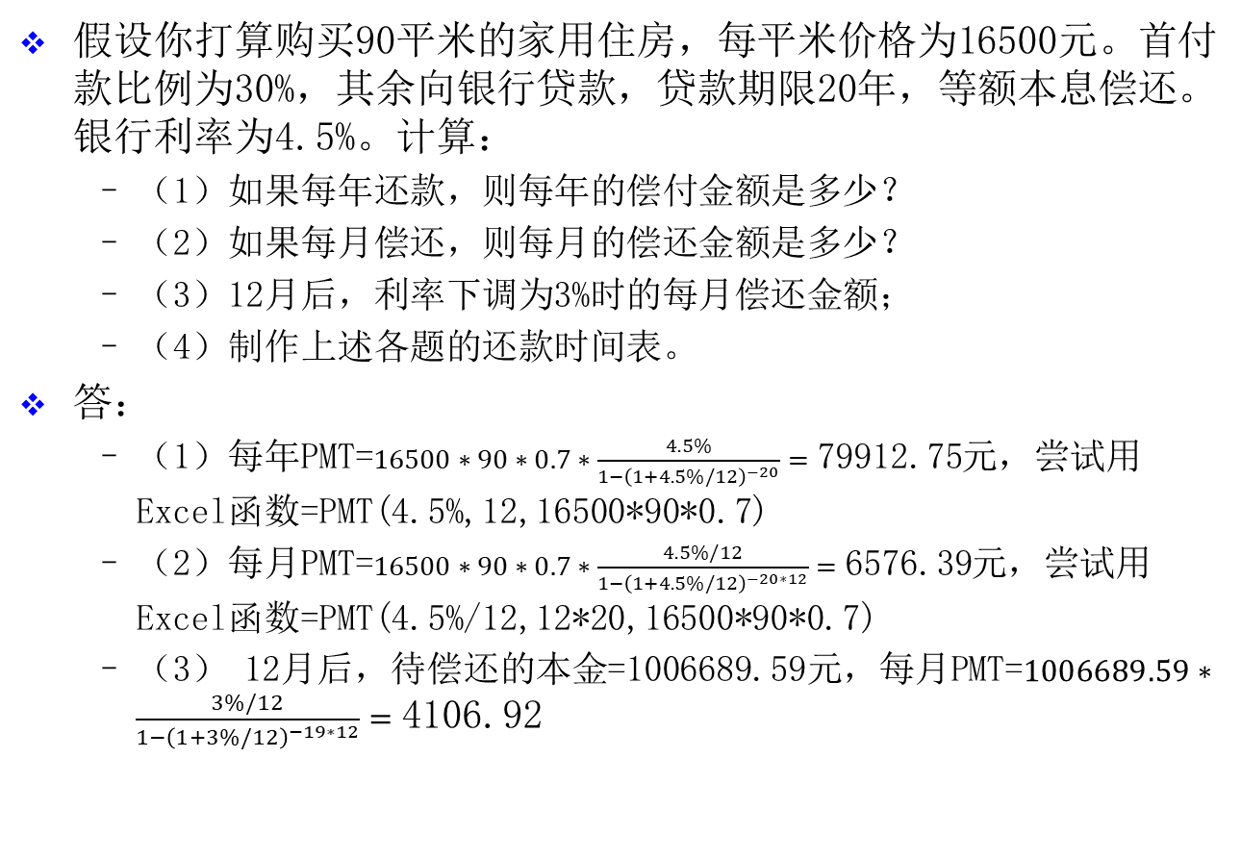

课堂及时练习
假设你打算购买90平米的家用住房，每平米价格为16500元。首付款比例为30%，其余向银行贷款，贷款期限20年，等额本息偿还。银行利率为4.5%。计算：
（1）如果每年还款，则每年的偿付金额是多少？
（2）如果每月偿还，则每月的偿还金额是多少？
（3）12月后，利率下调为3%时的每月偿还金额；
（4）制作上述各题的还款时间表。
答：
（1）每年PMT=$16500∗90∗0.7∗\frac{4.5\%}{{1−\left(1+4.5\%/12\right)}^{−20}}=\text{79912.75}$元，尝试用Excel函数=PMT(4.5%,12,16500*90*0.7)
（2）每月PMT=$16500∗90∗0.7∗\frac{4.5\%/12}{{1−\left(1+4.5\%/12\right)}^{−20∗12}}=\text{6576.39}$元，尝试用Excel函数=PMT(4.5%/12,12*20,16500*90*0.7)
（3） 12月后，待偿还的本金=1006689.59元，每月PMT=$1006689.59∗\frac{3\%/12}{{1−\left(1+3\%/12\right)}^{−19∗12}}=\text{4106.92}$

Slide 60
第（2）题的还款表，单位：元
第几月 | 初始本金 | 还款额 | 所还利息 | 所还本金 | 剩余本金
1 | 1039500.00 | 6576.39 | 3898.13 | 2678.27 | 1036821.74
2 | 1036821.74 | 6576.39 | 3888.08 | 2688.31 | 1034133.43
3 | 1034133.43 | 6576.39 | 3878.00 | 2698.39 | 1031435.04
4 | 1031435.04 | 6576.39 | 3867.88 | 2708.51 | 1028726.53
5 | 1028726.53 | 6576.39 | 3857.72 | 2718.67 | 1026007.86
6 | 1026007.86 | 6576.39 | 3847.53 | 2728.86 | 1023279.00
7 | 1023279.00 | 6576.39 | 3837.30 | 2739.09 | 1020539.91
8 | 1020539.91 | 6576.39 | 3827.02 | 2749.37 | 1017790.54
9 | 1017790.54 | 6576.39 | 3816.71 | 2759.68 | 1015030.87
10 | 1015030.87 | 6576.39 | 3806.37 | 2770.02 | 1012260.84
11 | 1012260.84 | 6576.39 | 3795.98 | 2780.41 | 1009480.43
12 | 1009480.43 | 6576.39 | 3785.55 | 2790.84 | 1006689.59

Slide 61
第（3）题的还款表，单位：元
 | 第几月 | 初始本金 | 还款额 | 所还利息 | 所还本金 | 剩余本金
 | 1 | 1039500.00 | 6576.39 | 3898.13 | 2678.27 | 1036821.74
 | 2 | 1036821.74 | 6576.39 | 3888.08 | 2688.31 | 1034133.43
 | 3 | 1034133.43 | 6576.39 | 3878.00 | 2698.39 | 1031435.04
 | 4 | 1031435.04 | 6576.39 | 3867.88 | 2708.51 | 1028726.53
 | 5 | 1028726.53 | 6576.39 | 3857.72 | 2718.67 | 1026007.86
 | 6 | 1026007.86 | 6576.39 | 3847.53 | 2728.86 | 1023279.00
 | 7 | 1023279.00 | 6576.39 | 3837.30 | 2739.09 | 1020539.91
 | 8 | 1020539.91 | 6576.39 | 3827.02 | 2749.37 | 1017790.54
 | 9 | 1017790.54 | 6576.39 | 3816.71 | 2759.68 | 1015030.87
 | 10 | 1015030.87 | 6576.39 | 3806.37 | 2770.02 | 1012260.84
 | 11 | 1012260.84 | 6576.39 | 3795.98 | 2780.41 | 1009480.43
 | 12 | 1009480.43 | 6576.39 | 3785.55 | 2790.84 | 1006689.59
利率下调后→ | 13 | 1006689.59 | 5797.94 | 2516.72 | 3281.22 | 1003408.38
 | 14 | 1003408.38 | 5797.94 | 2508.52 | 3289.42 | 1000118.96

Slide 62
哪种按揭贷款更合算？
假设你购房需要100000元。
A银行的按揭贷款条件是：30年，年利率12%，按月偿还。
B银行的按揭贷款条件是： 15年，月支付1100元。你该选择哪个银行？
答： 两款贷款，不应比较每期支付金额，而应比较所承担的利率。15年期，月支付1100元的贷款相当于月利率0.8677%, 合10.4%的 年利率，小于A银行的年利率。因此应选B银行提供的贷款。
n | i | PV | FV | PMT | Result
180 | ？ | -100000 | 0 | 1100 | 0.8677%
需调用Excel的RATE函数

Slide 63
你应该购买还是租赁？
你目前以每年10,000美元的价格租房，同时拥有以200,000美元的价格购买这栋房屋的选择权。财产税可在缴纳所得税的时候进行扣除，你的税率为30％。每年维护费用和财产税估计如下:
假设利率为3％，并且利率、维护费用和财产税均为实际值，你应该购买还是继续租用它？
维护费用 | $1,200
财产税 | $2,400
总计 | $3,600

Slide 64
你应该购买还是租赁？
购房时第t年现金流出，包括维护费和财产税:
拥有房屋的现值成本为：
租赁房屋的现值成本:
因此选择购房。购房的净现值

Slide 65
怎么理解提前还款的现象？
近期，“提前还房贷”话题再度引热议。据新京报贝壳财经记者了解，购房者在部分银行提前还房贷需要排队，排队时间短则两三个月，长则需等待半年之久。
为什么购房者都在扎堆提前还房贷？提前还贷真的划算吗？提前还贷对银行业绩有什么影响？

Slide 66
附录：提前还款与提前还款罚金
超过抵押贷款还款额的金额被称为提前还款额（prepayment）。比如票面利率为7.5%，金额为200000元的30年期贷款，月还款额为1398.43元，假设房屋所有者还款额为5398.43元，则4000元为提前还款额，降低了4000元的未清偿贷款余额。提前还款的净效应是还清贷款的时间早于预期到款日。即，贷款期限被缩短了。
更常见的提前还款情形是还清整笔贷款余额。如果现行利率下降，或者存在更有吸引力的融资工具，债务人将对现有抵押贷款再融资。
借款人全部或部分提前偿还贷款而不用交纳罚款的权利被称作选择权。降低借款人提前还款权利的抵押贷款被称为提前还款惩罚抵押贷款（prepayment penalty mortgage）
来源：法博齐《债券市场》P226-239

Slide 67
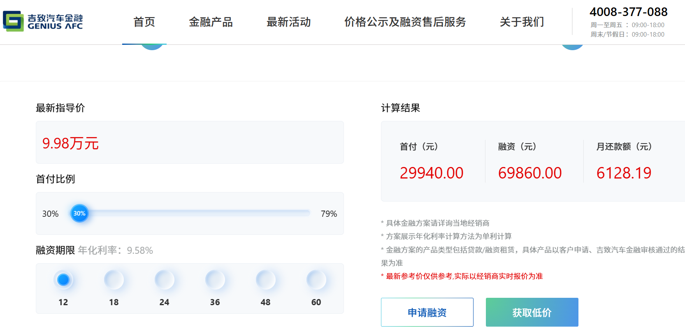
汽车金融：汽车分期付款

Slide 68
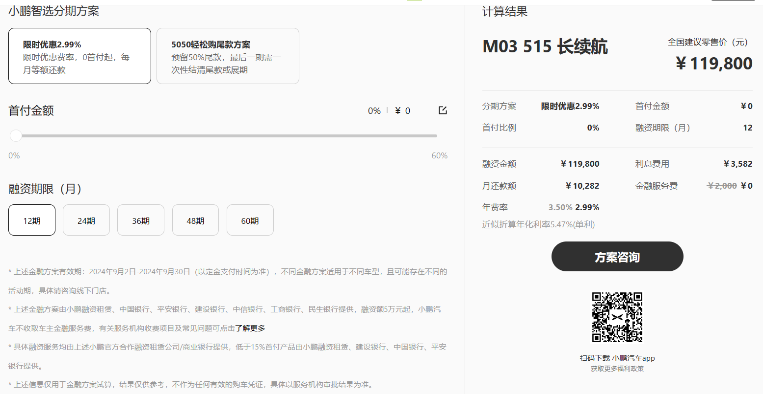
汽车金融：汽车分期付款

Slide 69
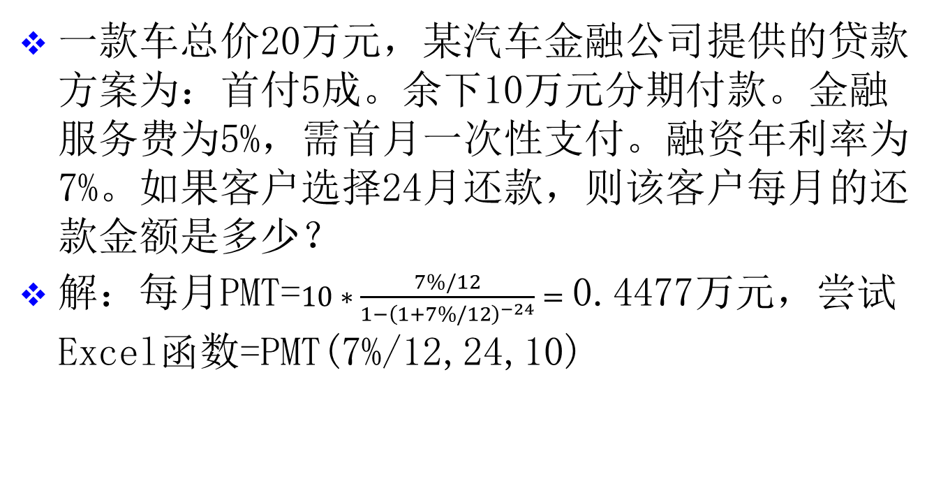
汽车分期付款举例
一款车总价20万元，某汽车金融公司提供的贷款方案为：首付5成。余下10万元分期付款。金融服务费为5%，需首月一次性支付。融资年利率为7%。如果客户选择24月还款，则该客户每月的还款金额是多少？
解：每月PMT=$10∗\frac{7\%/12}{{1−\left(1+7\%/12\right)}^{−24}}=\text{0.4477}$万元，尝试Excel函数=PMT(7%/12,24,10)

Slide 70
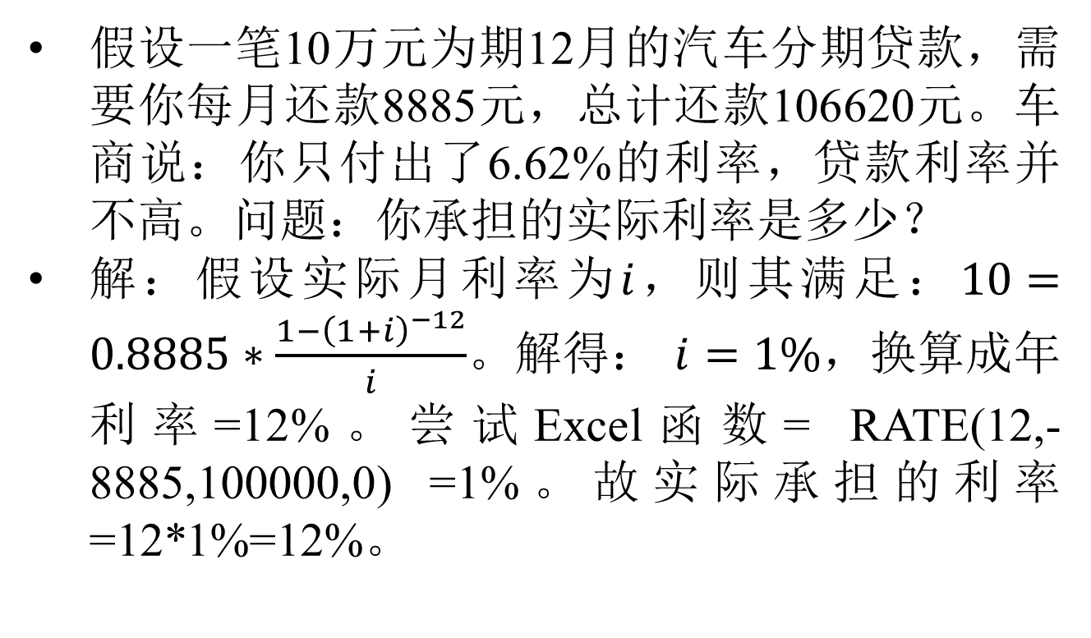
这个汽车贷款实际利率是多少？
假设一笔10万元为期12月的汽车分期贷款，需要你每月还款8885元，总计还款106620元。车商说：你只付出了6.62%的利率，贷款利率并不高。问题：你承担的实际利率是多少？
解：假设实际月利率为$i$，则其满足：$10=0.8885∗\frac{{1−\left(1+i\right)}^{−12}}{i}$。解得： $i=1\%$，换算成年利率=12%。尝试Excel函数= RATE(12,-8885,100000,0) =1%。故实际承担的利率=12*1%=12%。

Slide 71
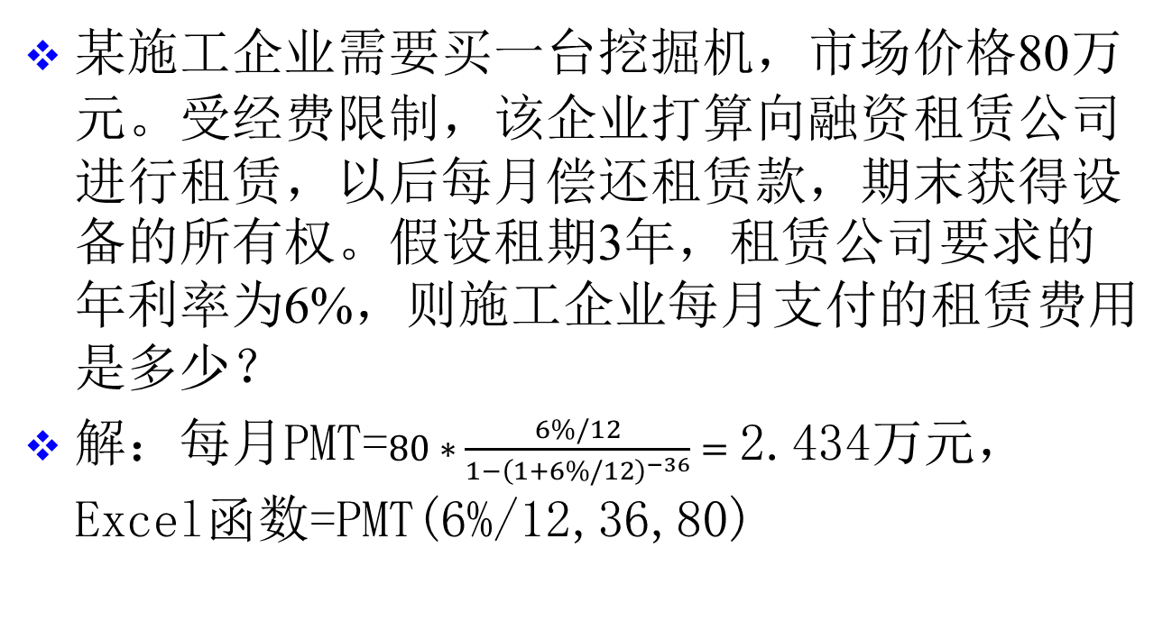
融资租赁分期偿还的计算
某施工企业需要买一台挖掘机，市场价格80万元。受经费限制，该企业打算向融资租赁公司进行租赁，以后每月偿还租赁款，期末获得设备的所有权。假设租期3年，租赁公司要求的年利率为6%，则施工企业每月支付的租赁费用是多少？
解：每月PMT=$80∗\frac{6\%/12}{{1−\left(1+6\%/12\right)}^{−36}}=\text{2.43}$4万元，Excel函数=PMT(6%/12,36,80)

Slide 72
本章小结
时间价值指今天的钱比明天钱值钱的现象。
资金现值指目前的价值，资金终值指资金在未来某一时点的价值。求资金现值的过程被称作贴现。
年金是指相同金额的一系列现金流。现金终值等于年金中各现金的终值之和，现金现值等于年金中各现金的现值之和。
资金时间价值理论为投资、住房按揭等金融决策提供了理论框架。
住房抵押贷款是银行以借款人所购住房作为抵押物的一种贷款。

Slide 73
挑战性作业
制作房屋分期付款计算器
制作汽车分期付款计算器

Slide 74
讨论题
站在借款人角度，银行住房按揭贷款中贷款银行的选择。调查成都主要银行（包括公积金贷款中心）的按揭贷款政策，找到原始数据并列表。从首付比例、贷款利率高低、贷款利率是否浮动、提前还款有无罚息等角度筛选银行。筛选的标准是借款人成本最小化。可就具体算例或数学建模进行说明。1-2组。要求做PPT，汇报时间再定。
站在借款人角度，银行住房按揭贷款等额本金与等额本息还款方式选择。分别考虑以下若干情形：（1）银行维持初期的利率不变，即使贷后发生了通货膨胀；（2）银行贷款利率在初期利率基础上，贷后随着通货膨胀而调整贷款利率；（3）存在提前还款的可能。可就具体算例或数学建模进行说明。3-5组。要求做PPT，汇报时间再定。
什么时候提前还款对借款人有利？若决定提前还款，等额本金与等额本息哪种还款方式比较更合算？

Slide 75
住房抵押贷款分类
从偿还本金方式分：
等额本息；等额本金；仅付利息产品（interest-only product，IO）。比如一锁定期5年，票面利率为5年，票面利率为7.5%，金额为200000元的30年期仅付利息产品（固定利率）。在前5年中，仅付1250元=20万*7.5%
从贷款利率分：
固定利率；浮动利率（ARM）；混合可调整利率。
来源：法博齐《债券市场》

Slide 76
附录：可调利率住房抵押贷款（ARMs）
可调利率抵押贷款（ARMs），Adjustable Rate Mortgage，又称为利率浮动抵押贷款，是美国的一种新型复杂的抵押方式，其利率可随标准金融指数变动。利率的变动可对每月付款数量、贷款期限、未偿贷款余额或上述几方面情况的综合产生影响。在抵押条款中，可对定期的或累计的利息额或付款的允许变动数量加以限制，又称可变利率抵押贷款。调整间隔往往事先设定，包括1个月、6个月、1年、2年、3年或5年。
可调利率抵押贷款具有灵活的利率。对于无法承担固定贷款风险的金融机构来说，可调利率抵押贷款是一种常见的解决方案，例如仅由客户存款提供资金的银行，或向没有信用记录的人提供贷款的贷款公司，或要求相当大贷款的银行。可调利率抵押贷款对借款人来说不一定是一个糟糕的安排，只是一个风险更大的安排。在指数下跌的情况下，借款人最终可能会比他支付的少定期抵押贷款。事实上，可调利率抵押贷款是加拿大、英国和澳大利亚银行提供的最常见的抵押贷款类型。在这些国家，短期贷款可以是固定的，但任何超过10年的贷款或抵押贷款通常都会采取可调利率抵押的形式可调利率抵押贷款通常有一个收费上限或限制，它可以控制利率的频率或终生变化。例如，可调利率抵押贷款的最高限额为每年2%，或在抵押贷款有效期内总额为6%。这可以保护借款人，同时另一种形式的借款人保护是采用混合可调利率抵押贷款，即利率只有在一段时间后才会浮动，大约一年左右，这给了借款人调整生活方式的机会，以应对利率变化，而不会产生任何重大后果。
我国房屋抵押贷款是可调利率？

Slide 77
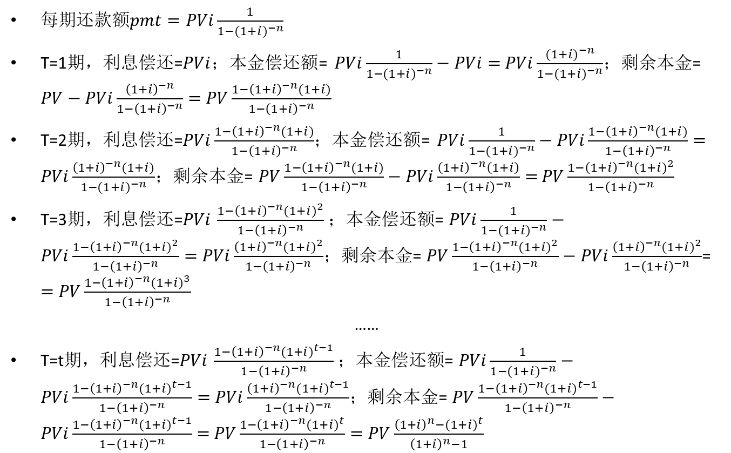
附录：贷款等额本息分期偿还公式的证明
每期还款额$pmt=PVi\frac{1}{1−{(1+i)}^{−n}}$
T=1期，利息偿还=$PVi$；本金偿还额= $PVi\frac{1}{1−{(1+i)}^{−n}}−PVi=$ $PVi\frac{{(1+i)}^{−n}}{1−{(1+i)}^{−n}}$；剩余本金= $PV−PVi\frac{{\left(1+i\right)}^{−n}}{1−{\left(1+i\right)}^{−n}}=$ $PV\frac{1−{\left(1+i\right)}^{−n}(1+i)}{1−{\left(1+i\right)}^{−n}}$
T=2期，利息偿还=$PVi\frac{1−{\left(1+i\right)}^{−n}(1+i)}{1−{\left(1+i\right)}^{−n}}$；本金偿还额= $PVi\frac{1}{1−{(1+i)}^{−n}}−PVi\frac{1−{\left(1+i\right)}^{−n}(1+i)}{1−{\left(1+i\right)}^{−n}}=$ $PVi\frac{{\left(1+i\right)}^{−n}(1+i)}{1−{(1+i)}^{−n}}$；剩余本金= $PV\frac{1−{\left(1+i\right)}^{−n}(1+i)}{1−{\left(1+i\right)}^{−n}}−PVi\frac{{\left(1+i\right)}^{−n}\left(1+i\right)}{1−{\left(1+i\right)}^{−n}}=$ $PV\frac{1−{\left(1+i\right)}^{−n}{(1+i)}^{2}}{1−{\left(1+i\right)}^{−n}}$
T=3期，利息偿还=$PVi$ $\frac{1−{\left(1+i\right)}^{−n}{(1+i)}^{2}}{1−{\left(1+i\right)}^{−n}}$；本金偿还额= $PVi\frac{1}{1−{(1+i)}^{−n}}−PVi\frac{1−{\left(1+i\right)}^{−n}{(1+i)}^{2}}{1−{\left(1+i\right)}^{−n}}=$ $PVi\frac{{\left(1+i\right)}^{−n}{(1+i)}^{2}}{1−{\left(1+i\right)}^{−n}}$；剩余本金= $PV\frac{1−{\left(1+i\right)}^{−n}{(1+i)}^{2}}{1−{\left(1+i\right)}^{−n}}−$ $PVi\frac{{\left(1+i\right)}^{−n}{(1+i)}^{2}}{1−{\left(1+i\right)}^{−n}}$= $=$ $PV\frac{1−{\left(1+i\right)}^{−n}{(1+i)}^{3}}{1−{\left(1+i\right)}^{−n}}$
……
T=t期，利息偿还=$PVi$ $\frac{1−{\left(1+i\right)}^{−n}{(1+i)}^{t−1}}{1−{\left(1+i\right)}^{−n}}$；本金偿还额= $PVi\frac{1}{1−{(1+i)}^{−n}}−PVi\frac{1−{\left(1+i\right)}^{−n}{(1+i)}^{t−1}}{1−{\left(1+i\right)}^{−n}}=$ $PVi\frac{{\left(1+i\right)}^{−n}{(1+i)}^{t−1}}{1−{\left(1+i\right)}^{−n}}$；剩余本金= $PV\frac{1−{\left(1+i\right)}^{−n}{(1+i)}^{t−1}}{1−{\left(1+i\right)}^{−n}}−$ $PVi\frac{1−{\left(1+i\right)}^{−n}{(1+i)}^{t−1}}{1−{\left(1+i\right)}^{−n}}$ $=$ $PV\frac{1−{\left(1+i\right)}^{−n}{(1+i)}^{t}}{1−{\left(1+i\right)}^{−n}}=$ $PV\frac{{\left(1+i\right)}^{n}−{(1+i)}^{t}}{{\left(1+i\right)}^{n}−1}$

Slide 78
附录：利率不变条件下银行按揭贷款本息 还款现值与本金还款方式无关
假设借款人向银行借款本金为A，利率为i，本金还款计划为m₁，m₂，…，m_{n}。 A=m₁+m₂+…+m_{n}。可以证明，借款人本息现值之和与本金还款方式无关。
可以证明：(m₁+ Ai)/(1+i)+[ m₂+(A- m₁)i]/(1+i)^2+[ m₃+(A- m₁- m₂)i]/(1+i)^3+…+[ m_{n}+(A- m₁- m₂-…-m_{n-1})i]/(1+i)^n=A
期数 | 期初本金 | 当期本金偿还额 | 当期利息 | 当期本息和 | 期末本金余额
1 | A | m₁ | Ai | m₁+ Ai | A-m₁
2 | A-m₁ | m₂ | (A- m₁)i | m₂+(A- m₁)i | A- m₁- m₂
3 | A- m₁- m₂ | m₃ | (A- m₁- m₂)i | m₃+(A- m₁- m₂)i | A- m₁- m₂- m₃
…
n | A-m₁-m₂-…-m_{n-1} | m_{n} | (A- m₁- m₂-…-m_{n-1})i | m_{n}+(A- m₁- m₂-…-m_{n-1})i | A-m₁- m₂-…-m_{n-1}
总计 |  | A | [m₁+2m₂+…+(n-1)m_{n-1}+nm_{n}]i | (1+i)m₁+(1+2i)m₂+…+[1+(n-1)i]m_{n-1}+(1+ni)m_{n}

Slide 79
附录：银行住房抵押贷款承销标准
还款额与收入之比，payment-to-income, PTI
该比例越高，借款人还款越有保障
贷款额与抵押品价值之比，loan-to-value ratio, LTV
该比例越低，银行越安全

Slide 80
附录：提前还款与提前还款罚金
超过抵押贷款还款额的金额被称为提前还款额（prepayment）。比如票面利率为7.5%，金额为200000元的30年期贷款，月还款额为1398.43元，假设房屋所有者还款额为5398.43元，则4000元为提前还款额，降低了4000元的未清偿贷款余额。提前还款的净效应是还清贷款的时间早于预期到款日。即，贷款期限被缩短了。
更常见的提前还款情形是还清整笔贷款余额。如果现行利率下降，或者存在更有吸引力的融资工具，债务人将对现有抵押贷款再融资。
借款人全部或部分提前偿还贷款而不用交纳罚款的权利被称作选择权。降低借款人提前还款权利的抵押贷款被称为提前还款惩罚抵押贷款（prepayment penalty mortgage）
影响提前还款的因素：（1）住房周转；（2）房价上涨，变现再融资；（3）利率/期限再融资，现行抵押贷款利率下降。
来源：法博齐《债券市场》

